Slide 1

Bedienung von
Motorola Endgeräten

Slide 2
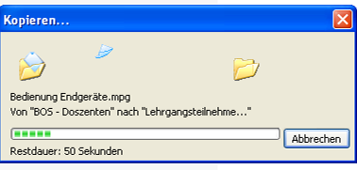
Bedienung von Endgeräten
Lernziel:
180 Minuten
Die LehrgangsteilnehmerInnen sollen die Endgeräte situationsbedingt selbstständig und sicher bedienen können

Slide 3
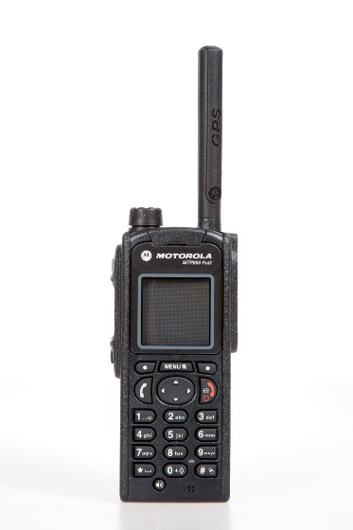
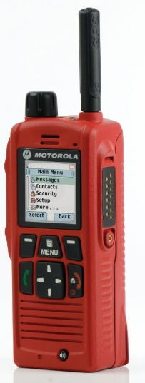
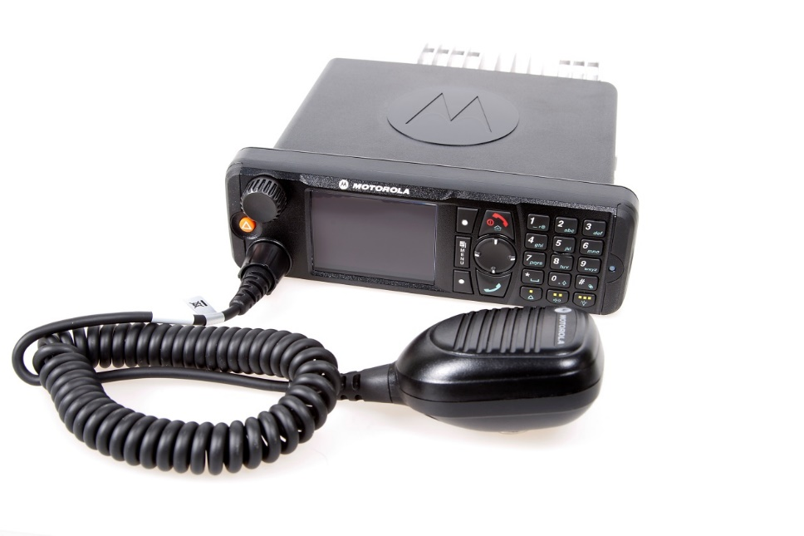
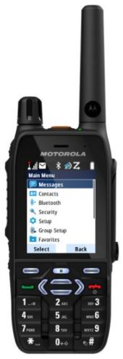
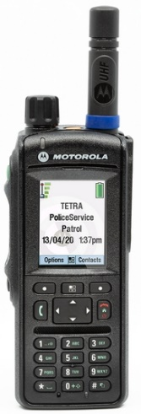
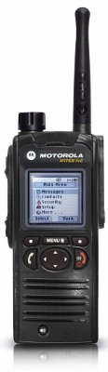
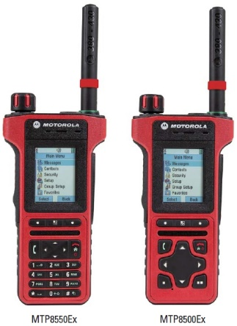
Endgeräte
Funkendgeräte im Digitalfunknetz
MTP850EX
MTP850
MTM800
MTP6650
MXP600
MTP8550EX und MTP8500EX
MTP830
Notes:
20220617-SR:Folie neu hinzugfügt

Slide 4
Funktionen des Endgerätes
Handfunkgerät MTP830 FuG
großes Farbdisplay
integrierter GPS-Empfänger
1,8 Watt Sendeleistung
Schnittstelle für BSI-Sicherheitskarte

Slide 5
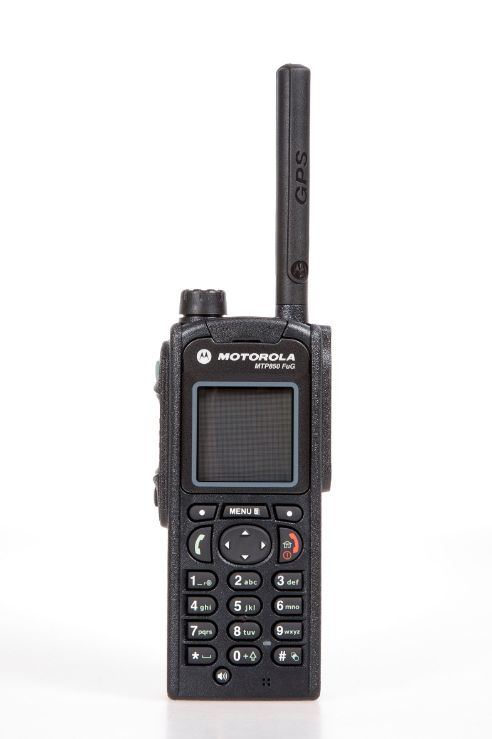
Funktionen des Endgerätes
Handfunkgerät MTP850 FuG
großes Farbdisplay
integrierter GPS-Empfänger
1,8 Watt Sendeleistung
Schnittstelle für BSI-Sicherheitskarte

Slide 6

Funktionen des Endgerätes
Handfunkgerät MTP6650
großes Farbdisplay
2W Audioausgabe
integrierter GPS-Empfänger
3 Watt Sendeleistung
Schnittstelle für BSI-Sicherheitskarte
SD-Kartenslot zur Speicherung von Daten
Notes:
2W Audioausgang sowie verbesserte Geräuschunterdrückungstechnologie und stellt sicher, dass selbst bei einer sehr lauten Geräuschkulisse immer hören und gehört werden können. Der neue Hochleistungslautsprecher sorgt für eine gleichmäßige Geräuschverteilung, egal wo das Funkgerät getragen wird. Hören Sie bei voller Lautstärke über den Lautsprecher oder das Audiozubehör und erleben Sie stets klare Audioqualität. Ein intelligentes Mikrofon macht spezielle Audioprofile überflüssig und sorgt für eine große dynamische Reichweite.

Slide 7
Funktionen des Endgerätes
Handfunkgerät MXP600
2,4 Zoll Farbdisplay
2W Audioausgabe
3+1 Audioarchitektur (3 seperate Mikrofone)
integrierter GPS-Empfänger
2,8 Watt Sendeleistung (Klasse3)
Bluetooth 5.0
Integriertes NFC
Wi-Fi 2,4 GHz und 5 GHz
Schnittstelle für BSI-Sicherheitskarte
Bildquelle: Motorola
Notes:
20220404-SR: Folie neu eingefügt.
Das MXP600 hat eine intelligente 3+1-Audioarchitektur. Drei separate Mikrofone – eines für Privatruf und zwei für Gruppenrufe. Außerdem kann es bei Wind automatisch den Lautsprecher als Mikrofon verwenden, um Windgeräusche zu reduzieren. In Verbindung mit der exklusiven erweiterten adaptiven Geräuschunterdrückungstechnologie mit Schallfeld-Formung sorgen diese beiden Gruppenrufmikrofone dafür, dass Einsatzkräfte auch in sehr lauten Umgebungen gehört und verstanden werden. Dieses TETRA-Funkgerät mit Klasse-3-Sendeleistung bietet eine höhere Reichweite als ein Funkgerät der Klasse 4, sodass Benutzer auch in Gebieten mit schlechter Netzabdeckung Sprach- und Datennachrichten senden und Notrufe absetzen können.

Slide 8

Funktionen des Endgerätes
Handfunkgerät MTP850EX
großes Farbdisplay
integrierter GPS-Empfänger
1,8 Watt Sendeleistung
Schnittstelle für BSI-Sicherheitskarte
kein Ziffernblock
ATEX-Klassifizierungen
integrierter Totmann-Alarmgeber

Slide 9

Funktionen des Endgerätes
Handfunkgeräte MTP8550Ex und MTP8500Ex
zwei Farbdisplays auf Vorder- und Oberseite
integrierter GPS-Empfänger
LED-Reichweitenanzeiger an Antenne, welcher anzeigt, wenn der Empfang schlechter wird
1,8 Watt Sendeleistung
Schnittstelle für BSI-Sicherheitskarte
MTP8500Ex ohne Ziffernblock
ATEX-Klassifizierungen
integrierter Totmann-Alarmgeber

Slide 10
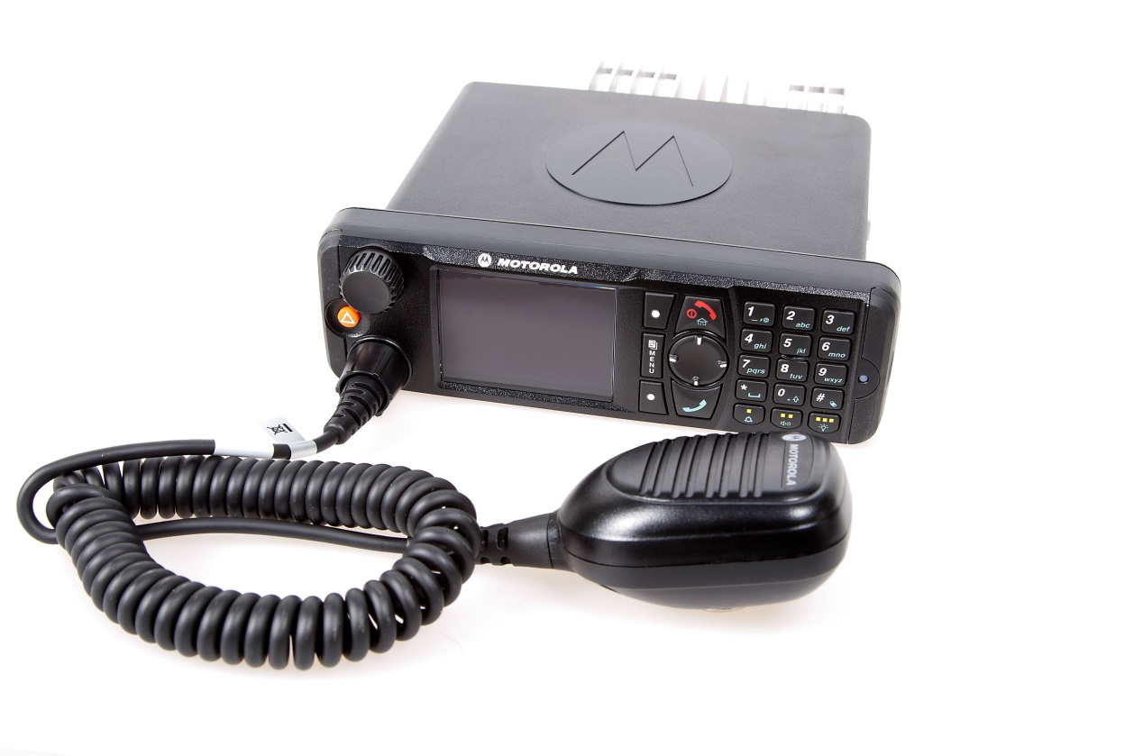
Funktionen des Endgerätes
Mobilfunkgerät MTM800 FuG
großes Farbdisplay
integrierter GPS-Empfänger
3 Watt Sendeleistung
Schnittstelle für BSI-Sicherheitskarte
Programmierung über
Zubehörstecker

Slide 11
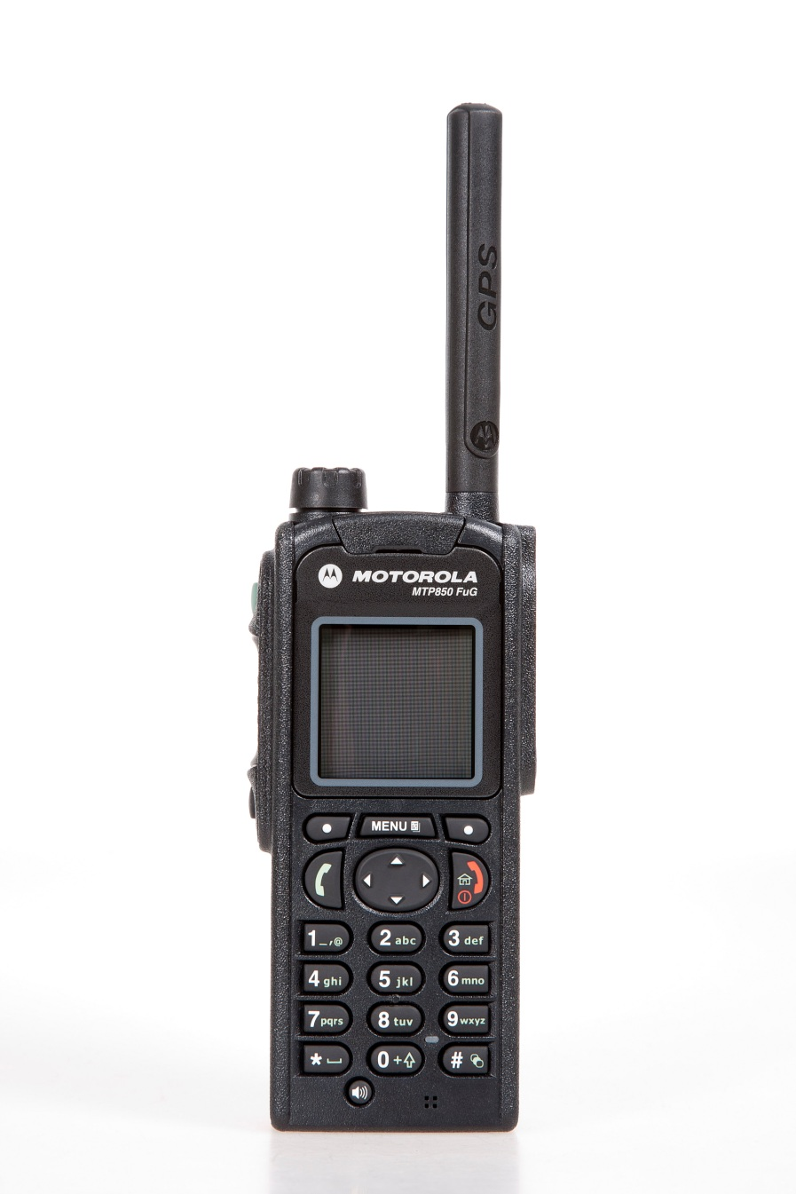
Funktionen des Endgerätes MTP 850 / 6650
Allgemeine Elemente
Notruftaste
Navigationsdrehknopf
Antenne
LED-Statusanzeige
Seiten-Taste
oberes Mikrofon/Ohrhörer
Sendetaste (PTT)
Taste ohne Belegung
Zubehöranschluss
Menütaste
Navigationstasten
Softkey-Tasten
Ein-Aus-/Beenden-/Ausgangsmodus-Taste
Verbindungsaufbau (Duplex)
alphanumerisches Tastenfeld
Lautsprechersteuerungstaste
unteres Mikrofon

Slide 12
Funktionen des Endgerätes MXP 600
Allgemeine Elemente
Notruftaste
Navigationsdrehknopf
Antenne
Seiten-Taste (3P)
LED-Statusanzeige
Sendetaste (PTT)
oberes Mikrofon/Ohrhörer
Seiten-Tasten (1P+2P)
Zubehöranschluss
Menütaste
Navigationstasten
Softkey-Tasten
Ein-Aus-/Beenden-/Ausgangsmodus-Taste
Verbindungsaufbau (Duplex)
alphanumerisches Tastenfeld
Lautsprecher
Notes:
20220404-SR: Folie neu hinzugefügt

Slide 13
Gesonderte Tastenbelegung bei den
Endgeräten MTP830 und MTP850Ex/810Ex
Tastensperre:
nacheinander Menü und Navigationstaste links drücken (aktiviert und deaktiviert)
Direkte Einzelrufnummernwahl:
Navigationstaste nach oben
Umschaltung TMO/DMO:
Navigationstaste unten gedrückt halten
Sendesperrenmodus/Kein Senden (TXI) :
Navigationstaste nach rechts
Totmann ein/aus (nur kommunale Programmierung):
Navigationstaste links gedrückt halten

Slide 14
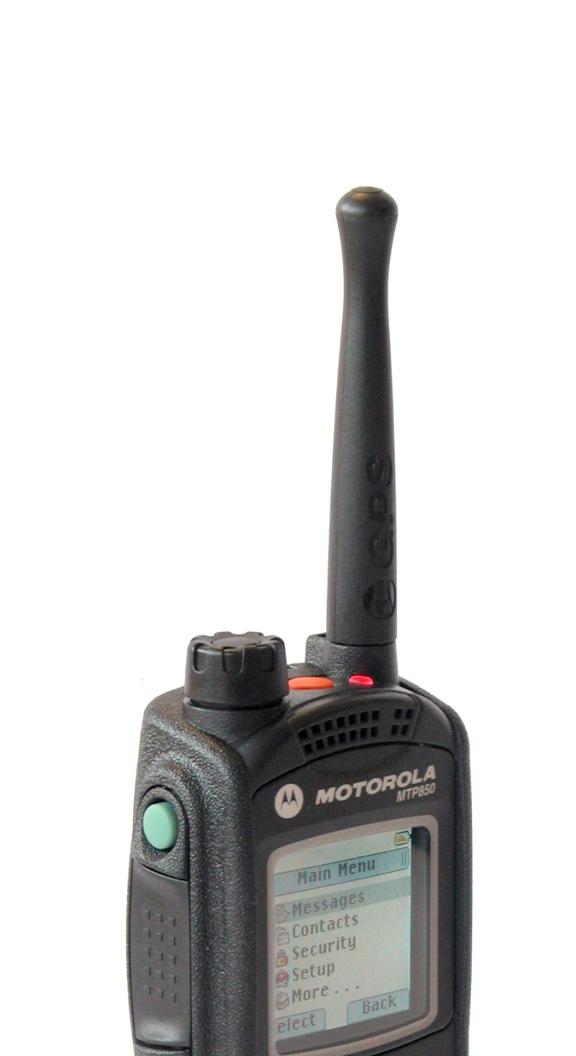
Funktionen des Endgerätes
Farben der Leuchtanzeige
LED-Statusanzeige
rot
Dauernd: Gerät außer Betrieb
Blinkend: Einbuchvorgang
grün
Dauernd: Gerät sendet
Blinkend: Gerät in Betrieb
orange
Dauernd: Sendesperre aktiv
Blinkend: Ankommender Ruf

Slide 15
Funktionen des Endgerätes
Navigationsdrehknopf
Mit dem Navigationsdrehknopf
verändern Sie die Lautstärke
verändern Sie durch einmaliges Drücken und anschließendem Drehen die Rufgruppe innerhalb des ausgewählten Ordners
bewegen Sie sich durch einmaliges Drücken und anschließendem Drehen innerhalb des Menüs

Slide 16
Funktionen des Endgerätes
Lautsprechersteuerungstaste – wenn vorhanden
Betrieb ohne Handmikrofon
Lautsprecher Hoch = hohe Lautstärke
Lautsprecher Niedrig = geringe Lautstärke
Betrieb mit Handmikrofon
Keine Bedeutung

Slide 17
Funktionen des Endgerätes
Ein-Aus-/Beenden-/Ausgangsmodus-Taste
Einschalten (ca. 2 Sekunden halten)
Ausschalten (ca. 2 Sekunden halten)
Rückkehr zum Startbildschirm
Gespräch beenden
Notes:
20200323-MG: Text optimiert/angepasst

Slide 18

Funktionen des Endgerätes MTP 850
Programmierbare Seiten-Tasten
obere Seiten-Taste:
durch langes Drücken wechseln Sie, auch betriebsartübergreifend, in die zuvor eingestellte Rufgruppe (Toggeln)
untere Seiten-Taste:
- durch langes Drücken wird die Betriebsart (TMO/DMO) gewechselt (kommunale Programmierung)
- keine Belegung (polizeiliche Programmierung)

Slide 19
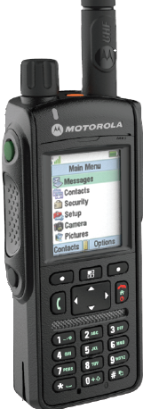
Funktionen des Endgerätes MTP 6650
Programmierbare Seiten-Tasten
obere Seiten-Taste:
durch langes Drücken wechseln Sie, auch betriebsartübergreifend, in die zuvor eingestellte Rufgruppe (Toggeln)
untere Seiten-Taste:
durch langes Drücken erfolgt Umschaltung Lautsprecher/Hörer

Slide 20
Funktionen des Endgerätes MXP 600
Programmierbare Seiten-Tasten
obere Seiten-Taste (3 Punkte):
durch langes Drücken, wird der Status 5 „Sprechwunsch“ gesendet.
Obere Taste
mittlere Seiten-Taste (1 Punkt):
durch langes Drücken wechseln Sie, auch betriebsartübergreifend, in die zuvor eingestellte Rufgruppe (Toggeln)
untere Seiten-Taste (2 Punkte):
durch langes Drücken erfolgt Umschaltung Lautsprecher/Hörer – Laut / Leise
Mittlere Taste
Untere Taste
Bildquelle: Motorola
Notes:
20220404-SR: Folie neu eingefügt

Slide 21
Funktionen des Endgerätes
Softkey-Tasten
Drücken Sie den linken oder rechten Softkey, um die Option auszuwählen, die auf dem Display darüber angezeigt wird.
Die Auswahl der Optionen sind vom Hersteller vorgegeben und nicht änderbar.

Slide 22

Funktionen des Endgerätes
Navigationstaste
Abruf letzter Rufe
Abwärtsbewegung in Menüebene
Menüebene aufwärts
Favoritengruppe
Bewegen in den Rufgruppen
Bewegen links rechts in SDS

Slide 23
Funktionen des Endgerätes
Anmelden im Netz
Bitte schalten Sie das Funkgerät ein.
Ein- / Aus-Taste ca. 2 Sekunden drücken
Das Gerät meldet sich mit dem zuletzt eingestellten Betriebszustand an.
Beim Einschalten werden aktueller Softwarestand und Programmierung angezeigt.

Slide 24
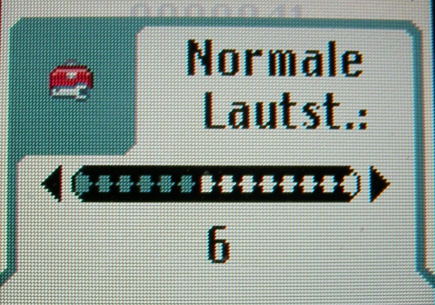
Funktionen des Endgerätes
Lautstärke einstellen
Stellen Sie die Lautstärke auf kleinste Stufe
Navigationsdrehknopf gegen den Uhrzeigersinn drehen
Dieses wird im Display durch einen Balken angezeigt.

Slide 25
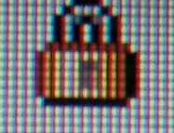
Funktionen des Endgerätes
Tastensperre
Bei aktivierter Tastensperre sind alle Tasten außer der Sendetaste, der Notruftaste und der Lautstärkeregelung (Navigationsdrehknopf) gesperrt.
Menü-Taste und * Taste drücken
Es erscheint folgendes Symbol im Display:

Slide 26
Funktionen des Endgerätes
NEU: Automatische Tastensperre:
Menü – Sicherheit – Tastensp.-Einst. –
Aut. Sperre An/Aus
Tastatur wird nach 45 Sekunden aut. gesperrt.
Bei aktivierter Tastensperre sind alle Tasten außer der Sendetaste, der Notruftaste und der Lautstärkeregelung (Navigationsdrehknopf) gesperrt. Die aktivierte automatische Tastensperre bleibt auch nach einem Neustart bestehen.
Es erscheint folgendes Symbol im Display:
Notes:
20220422-SR:Folie neu hinzugfügt

Slide 27
Funktionen des Endgerätes
Töne ein-/ausschalten:
Menü – Einstellungen – Töne
Sämtliche Töne wie z.B. Tastentöne, Warnmeldung usw. können abgeschaltet werden.

Slide 28
Funktionen des Endgerätes MTP 850 / MTP 6650
Audioprofile (kommunale Programmierung):
Menü – Einstellungen – Audio - Audioprofil
„Standard“ → LSP-Symbol im Display = grün
„Indoor“ → LSP-Symbol im Display = gelb
„Semi-Covert“ → LSP-Symbol im Display = blau
Weitere mögliche zusätzliche Profile beim MTP850:
„Head-Set“ → LSP-Symbol im Display = rot
„Angriffstrupp“ → LSP-Symbol im Display = braun
„Maschinist“ → LSP-Symbol im Display = braun

Slide 29
Funktionen des Endgerätes MTP 850 / MTP 6650
Audioprofile (polizeiliche Programmierung):
Menü – Einstellungen – Audio - Audioprofil
„Standard“ → LSP-Symbol im Display = grün
„Indoor“ → LSP-Symbol im Display = gelb
„Semi Covert“ → LSP-Symbol im Display = blau

Slide 30
Funktionen des Endgerätes MXP600
Audioprofile (polizeiliche Programmierung):
Menü – Einstellungen – Audio - Audioprofil
„Standard“ → LSP-Symbol im Display = blau+D
„Indoor“ → LSP-Symbol im Display = blau+A
„Semi Covert“ → LSP-Symbol im Display = blau+C
Bildquelle: Motorola
Notes:
20220404-SR: Folie neu hinzugefügt

Slide 31
Funktionen des Endgerätes
Vibrationsalarm:
Eine Anrufsignalisierung und / oder der Eingang einer SDS und / oder das Auslösen eines Notrufes kann durch einen Vibrationsalarm signalisiert werden.
Menü – Einstellungen – Vibrieren

Slide 32
Funktionen des Endgerätes
Displaybeleuchtung
Die Displaybeleuchtung kann verändert sowie ein- und ausgeschaltet werden durch:
Menü – Einstellungen – Anzeige - Beleuchtung

Slide 33
Funktionen des Endgerätes
Textgröße
Die Textgröße kann verändert werden durch:
Menü – Einstellungen – Anzeige - Textgröße

Slide 34
Funktionen des Endgerätes
Zeit und Datum
Die Zeiteinstellung, -abweichung und das Datum kann verändert werden durch:
Menü – Einstellungen – Zeit & Datum –
Einstellung

Slide 35
Funktionen des Endgerätes
Umschalten TMO-/DMO-Modus
Der Wechsel der Betriebsart kann auf verschiedene Arten durchgeführt werden:
Kontexttaste „Option“ drücken
oder
# Taste lang drücken (kommunale Programmie-rung)
* Taste lang drücken (polizeiliche Programmie-rung)
oder
Menü – Netze

Slide 36
Funktionen des Endgerätes
Sendesperrenmodus/Kein Senden (TXI) :
Wenn die Übertragungssperre aktiv ist, sendet das Funkgerät keine Signale an das Netz.
Es können nur Gespräche, Status- und Kurzmitteilungen empfangen werden.
Wird die Notruftaste gedrückt, wird die Übertragungssperre automatisch deaktiviert.
Die LED-Statusanzeige leuchtet orange
Menü – Netze – Kein Senden

Slide 37
Funktionen des Endgerätes
Zubehöreinstellung:
Beim Anschluss von Zubehör wird differenziert zwischen Motorola-spezifischem und nicht spezifischem Zubehör. Das Motorola-spezifische Zubehör wird geräteseitig erkannt; manuelle Einstellungen sind nicht erforderlich. Bei nicht spezifischem Zubehör ist folgende Vorgehensweise zu beachten:
Menü – Einstellungen – Zubehöreinst.
An dieser Stelle ist die Zubehörauswahl
entsprechend der vorherigen Displayanzeige zu
treffen:
CORE – RSM/PHF
Sonst RSM/PHF
Auth. RSM
Auth. EARP / PHF
Sekund. Zubehör
Bluetooth-Headset
Notes:
20220404-SR: Folie ergänzt um weitere Zubehöreinstellungen

Slide 38
Funktionen des Endgerätes
Tastenbelegung
Menü und Ziffer 1 = Meine Infos
Menü und Ziffer 2 = GPS-Position
Menü und Ziffer 3 = Status-Auswahl
Menü und Ziffer 4 = Netze
Menü und Ziffer 5 = Audioprofil
Menü und Ziffer 7 = Verschlüsselung deaktiviert
Menü und Ziffer 9 = Verschlüsselung aktiviert
Menü und *-Taste = Tastensperre
# = EDV-Abfrage (polizeiliche Programmierung)
# = Wechsel TMO-DMO (kommunale Programmierung)

Slide 39

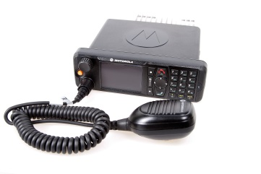
Funktionen des Endgerätes
Gruppenruf
Sender
Empfänger A
Empfänger B
Empfänger C
Alle Teilnehmer befinden sich in der gleichen Gruppe
Drücken der Sendetaste (PTT)
Gesprächsabwicklung zwischen mehreren Teilnehmern
Verwendung der Verkehrsart Wechselsprechen
Sperrung der Sendetasten bei den Empfängern

Slide 40
Funktionen des Endgerätes
Direktruf (Halbduplex)
ISSI 01234567
Eingabe der ISSI (Teilnehmerkennung)
Drücken der Sendetaste (PTT)
Gesprächsabwicklung zwischen zwei Teilnehmern
andere Teilnehmer in der aktuell gewählten Gruppe können nicht mithören
Verwendung der Verkehrsart Wechselsprechen

Slide 41
Funktionen des Endgerätes
Wechsel der Gesprächsgruppe (Variante 1)
Innerhalb eines Gruppenordners kann die Gesprächsgruppe wie folgt gewechselt werden:
Navigationsknopf 1x drücken
Drehen des Navigationsknopf links/rechts
Sendetaste drücken oder ca. 5 Sekunden warten
oder
mit Navigationstaste ◄► auswählen
Sendetaste drücken oder Kontexttaste „wählen“ Auswahl bestätigen

Slide 42
Funktionen des Endgerätes
Wechsel der Gesprächsgruppe (Variante 2)
Innerhalb eines Gruppenordners kann die Gesprächsgruppe wie folgt gewechselt werden:
Kontexttaste „Option“ 1x drücken
Ordner „Grp nach Ord.“ wählen
mit Navigationstasten hoch/runter
Gruppenordner wählen

Slide 43
Funktionen des Endgerätes
Wechsel der Gesprächsgruppe (Variante 3)
Innerhalb eines Gruppenordners kann die Gesprächsgruppe wie folgt gewechselt werden:
Kontexttaste „Option“ 1x drücken
Ordner „Grp n. ABC“ wählen
mit Navigationstasten hoch/runter Gesprächsgruppe wählen

Slide 44
Funktionen des Endgerätes
Wechsel des Gruppenordners
In der Betriebsart TMO wird der Gruppenordner wie folgt gewechselt:
Kontexttaste „Option“ 1x drücken
Ordner „Ordner“ wählen
Mit Navigationstasten hoch/runter
Gruppenordner wählen

Slide 45
Funktionen des Endgerätes
Favoritengruppen:
Häufig verwendete Rufgruppen können als Favorit unter „Favoriten“ abgespeichert werden.
Abspeichern:
Menü – Favoriten – Favoriten-Ordner auswählen - Gruppe hinzufügen – über Rufgruppen-Optionen die Rufgruppe hinzufügen
Löschen:
Menü – Favoriten – Favoriten-Ordner auswählen - zu löschende Rufgruppe auswählen - Löschen bestätigen
Bei angelegten Favoriten: Pfeiltaste nach oben = direkter Wechsel in den Ordner „Favoriten“
Notes:
Auf folgende Variante hinweisen:
Anstelle der Auswahl durch die Navigationstasten hoch/runter kann auch der Navigationsdrehknopf 1x gedrückt werden und dann durch drehen die Auswahl erfolgen.
45

Slide 46
Funktionen des Endgerätes
Status versenden
Der Status wird im TMO über die am Endgerät
aktivierte Rufgruppe automatisch in die jeweils
örtlich zuständige BOS-spezifische
niedersächsische Leitstelle gesendet.

Slide 47
Funktionen des Endgerätes
Tastenbelegung (für Status)
0 = Priorisierter Sprechwunsch
1 = Einsatzbereit auf Funk
2 = Einsatzbereit auf Wache
3 = Einsatzauftrag übernommen
4 = Am Einsatzort eingetroffen
5 = Sprechwunsch (einsatzbezogen)
6 = Nicht einsatzbereit
7 = Einsatzgebunden
8 = eingeschränkt verfügbar (kommunale Programmierung)
8 = EDV-Abfrage (polizeiliche Programmierung)
9 = Handquittung / Fremdanmeldung

Slide 48
Funktionen des Endgerätes
Kurzmitteilungen (SDS) versenden
Eine SDS kann im TMO-Modus an:
einen bestimmten Teilnehmer (ISSI)
die komplette Gesprächsgruppe gesendet werden

Slide 49
Funktionen des Endgerätes
Kurzmitteilung erstellen
Menü – Nachrichten – Neue Nachr. wählen
Text der SDS mittels Tastatur eingeben
Kontexttaste Senden drücken
Zielauswahl auswählen, z.B. bei Einzelruf: ISSI (Ziffernblock) eingeben
Kontexttaste Senden oder PTT-Taste drücken

Slide 50
Funktionen des Endgerätes
Telefonie
Verschlüsselung ausschalten (Menü – Mehr – Kryptomenü oder „Menü und Ziffer 7“)
Rufnummer eingeben
Mittels Kontexttaste „R-Typ“ Telefon wählen
Grüne Verbindungsaufbautaste drücken
Nach Gesprächsende Verschlüsselung wieder einschalten (Menü-Mehr-Kryptomenü oder „Menü und Ziffer 9“)

Slide 51
Funktionen des Endgerätes
Notruftaste
Notruf
Drücken der roten Taste (mind. 2 Sekunden)
Das Gerät sendet ohne Drücken der Sendetaste für eine vorher programmierte Zeit (15 Sekunden Senden, 30 Sekunden Empfangen – für 15 Minuten) an ein vordefiniertes Ziel.
Das Drücken der Notruftaste in ausgeschaltetem Zustand schaltet das Gerät zwar ein, es wird aber kein Notruf gesendet.

Slide 52

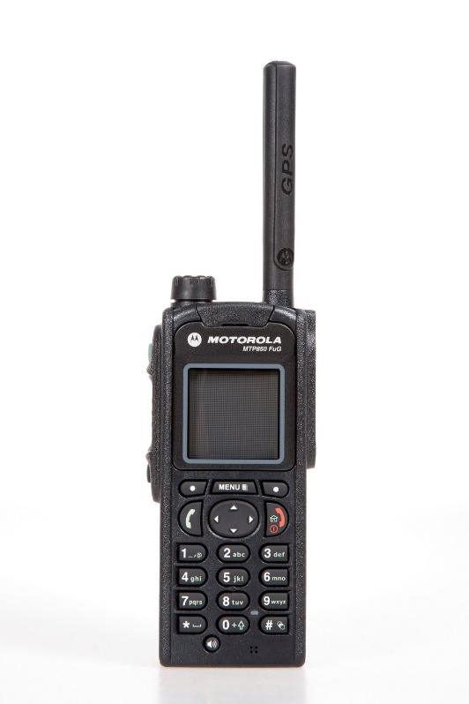
Funktionen des Endgerätes
Repeaterfunktion (aus Sicht des Repeaters)
Die DMO–Rufgruppe muss vorher nicht eingestellt sein, die aktuell eingestellte DMO– Rufgruppe wird bei Inbetriebnahme des Repeater übernommen. Die DMO–Rufgruppe kann nach der Inbetriebnahme des Repeater verändert werden.
Kontexttaste „Option“ drücken
Repeater wählen
eventuell DMO–Rufgruppe auswählen
Von dem Repeatergerät kann gesendet und empfangen werden

Slide 53
Funktionen des Endgerätes
Neu: Dauerhaft aktivierte Repeater-Konfiguration (aus Sicht des Teilnehmers)
Die Repeater-Konfiguration ist für alle DMO Gruppen dauerhaft aktiviert (analog zum Gateway).
Sobald ein Funkendgerät (HRT/MRT), dass die Repeater-Funktion aktiviert hat, in Reichweite ist, wird dieser Repeater automatisch genutzt, wenn dieser sich in der selben Rufgruppe befindet.
Die automatische Repeater-Konfiguration kann deaktiviert werden:
Mit dem Funkendgerät in die DMO-Rufgruppe gehen
Kontexttaste „Option“ drücken
Ordner „Konfig.“ wählen
MS-MS wählen
Die Deaktivierung ist nur für die geschaltete DMO-Rufgruppe, bei allen anderen bleibt die Aktivierung bestehen.
Die Deaktivierung bleibt auch nach dem Aus-und Neueinschalten bestehen.
Während im Display das Repeater-Symbol blinkt, NICHT die PTT-Taste betätigen!
Notes:
20220705-SR: Folie neu eingefügt

Slide 54
Funktionen des Endgerätes
Aktivieren der Repeater-Konfiguration (aus Sicht des Teilnehmers)
Wenn die automatische Repeater-Konfiguration deaktiviert wurde, muss / kann man sie wie folgt wieder aktivieren:
mit dem Funkendgerät in den DMO-Modus wechseln
entsprechende Gesprächsgruppe
auswählen
Kontexttaste „Option“ drücken
Ordner „Konfig.“ wählen
entsprechenden Modus (Repeater/GW+Rep.) wählen
Während im Display das Repeater-Symbol blinkt, NICHT die PTT-Taste betätigen!
Notes:
20220705-SR: Folie neu bearbeitet

Slide 55

Funktionen des Endgerätes
Gatewayfunktion
Die TMO–Rufgruppe muss vorher eingestellt sein, die DMO–Rufgruppe kann auch nach der Inbetriebnahme des Gateways geändert werden.
Von dem Gatewaygerät kann nicht gesendet werden. Es kann nur empfangen werden. Nur mit einem MRT möglich.

Slide 56
Funktionen des Endgerätes
Gatewayfunktion (aus Sicht des Gateways)
Kontexttaste „Option“ drücken
(Gateway auswählen)
oder
Funktionstaste 3 (langer Druck)
oder
Menü – Netze – Gateway
dann
DMO–Rufgruppe auswählen

Slide 57

Funktionen des Endgerätes
Neu: Dauerhaft aktivierter Gateway-Konfiguration (aus Sicht des Teilnehmers)
Die Gateway-Konfiguration ist für alle DMO Gruppen dauerhaft aktiviert (analog zur Repeater-Funktion).
Wird ein HRT in die DMO-Rufgruppe eines Gateways geschaltet, nutzt das HRT automatisch das Gateway, sobald es sich in Empfangsreichweite des Gateway-MRT befindet.
Die automatische Gateway-Konfiguration kann deaktiviert werden:
Mit dem Funkendgerät in die DMO-Rufgruppe gehen
Kontexttaste „Option“ drücken
Ordner „Konfig.“ wählen
MS-MS wählen
Die Deaktivierung ist nur für die geschaltete DMO-Rufgruppe, bei allen anderen bleibt die Aktivierung bestehen.
Die Deaktivierung bleibt auch nach dem Aus-und Neueinschalten bestehen.
Während im Display das Gateway-Symbol blinkt, NICHT die PTT-Taste betätigen!
Notes:
20220705-SR: Folie neu hinzugefügt

Slide 58
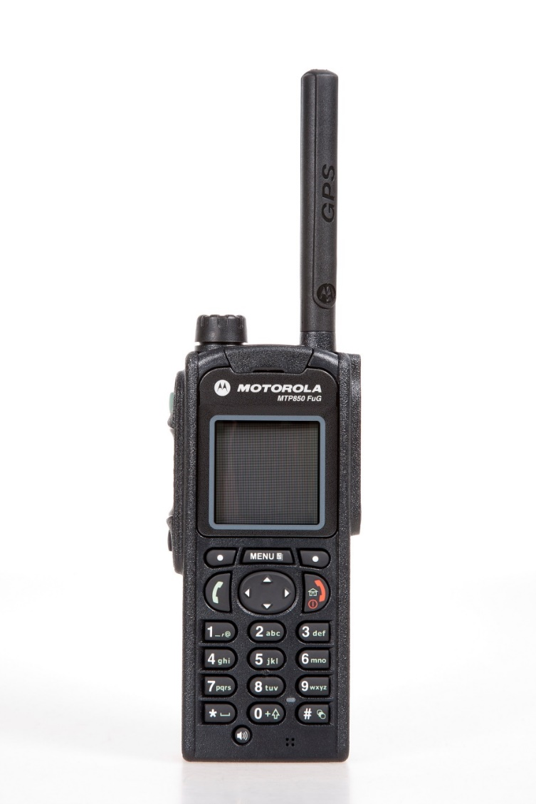
Funktionen des Endgerätes
Aktivieren der Gateway-Konfiguration (aus Sicht des Teilnehmers)
Wenn die automatische Gateway-Konfiguration deaktiviert wurde, muss / kann man sie wie folgt wieder aktivieren:
mit dem Funkendgerät in den DMO-Modus wechseln
entsprechende Gesprächsgruppe
auswählen
Kontexttaste „Option“ drücken
Ordner „Konfig.“ wählen
entsprechenden Modus (Repeater/GW+Rep.) wählen
Während im Display das Gateway-Symbol blinkt, NICHT die PTT-Taste betätigen!
Notes:
20220705-SR: Folie neu bearbeitet

Slide 59

Funktionen des Endgerätes
Notsignalgeber – „Totmann“
(nur kommunale Programmierung)
Der Notsignalgeber ist im TMO- und DMO-Modus schaltbar
Nach erfolgter Programmierung ist dieser standardmäßig ausgeschaltet.

Slide 60
Funktionen des Endgerätes
Notsignalgeber – „Totmann“ - Fortsetzung
(nur kommunale Programmierung)
Ein- bzw. Ausschalten:
Menü – Totmann – Ein/Aus
oder
*-Taste (langer Druck)
beim MTP850 / MTP850Ex / MTP6650 / MXP600
oder
Pfeiltaste links (langer Druck)
beim MTP830 / MTP810Ex
Bei eingeschaltetem Notsignalgeber erscheint im Display ein blauer Kreis mit den Buchstaben „MD“ („Man down“)

Slide 61
Funktionen des Endgerätes
Notsignalgeber – „Totmann“ - Fortsetzung
(nur kommunale Programmierung)
eingeschalteter Notsignalgeber:
Zeit bis Voralarm: 30 Sekunden
  nach Auslösen des Voralarms erfolgt sekündlich ein kurzer Signalton
  der blaue Kreis mit den Buchstaben „MD“ im Display wird rot und blinkt
  der Voralarm kann durch (starke) Bewegung des HRT zurückgesetzt werden
Zeit zwischen Vor- und Hauptalarm: 30 Sekunden
  nach Ablauf der 30 Sekunden wird ein Notruf abgesetzt (es gelten die bekannten Notrufeinstellungen)

Slide 62

Funktionen des Endgerätes
GPS
Menü – Standort (beim MTP6650 Position) wählen
Position wählen
Bestimmung des Standortes in Grad – Minuten – Sekunden
Freier Blick zum Himmel notwendig

Slide 63
Funktionen des Endgerätes
Mobilfunkgerät MTM800
kurz drücken: Hupe an/aus
lang drücken: letzte eingestellte
Gruppe auswählen
kurz drücken: Lichtregulierung
lang drücken: Aktivierung
Gateway-Modus
kurz drücken: Deaktivierung externer Lautsprecher
lang drücken: Aktivierung Repeater-Modus
Neue Funktion:
Menü – Einstellungen – Audio – Audioprofil
Hier kann zwischen den Audioprofilen „AGC ein“ und „AGC aus“ ausgewählt werden
Die Profile unterscheiden sich nur in der Mikrofonverstärkung.

Slide 64
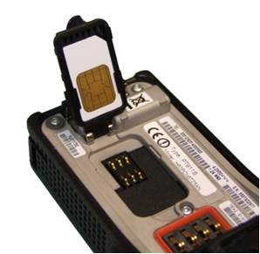

Verwendung der BOS-Sicherheitskarte

Slide 65

Verwendung der BOS-Sicherheitskarte
BOS-Sicherheitskarte MRT (S/E abgesetzt vom Bedienteil)

Slide 66
Verwendung der BOS-Sicherheitskarte
Um einen hohen Sicherheitsstandard zu erreichen, ist die Inbetriebnahme des Endgerätes nur mit der BOS–Sicherheitskarte möglich
Auf der BOS–Sicherheitskarte sind folgende Informationen hinterlegt:
Netzzugangsdaten
operativ taktische Adresse
Kryptozertifikat und Kryptoschlüssel
Berechtigungen

Slide 67
Verwendung der BOS-Sicherheitskarte
Weitere Informationen zur BOS–Sicherheitskarte:
Der Verlust der Karte ist sofort der Autorisierten Stelle Digitalfunk Niedersachsen zu melden
Häufiger Kartenwechsel führt zum vorzeitigen Verschleiß
Endgeräte sind ohne oder mit einer temporär gesperrten BOS-Sicherheitskarte dem autorisierten Service zu übergeben
Detaillierte Informationen dazu unter https://www.digitalfunk.niedersachsen.de/index.php/digitalfunk-fuer-den-nutzer/bsi-sicherheitskarten

Slide 68
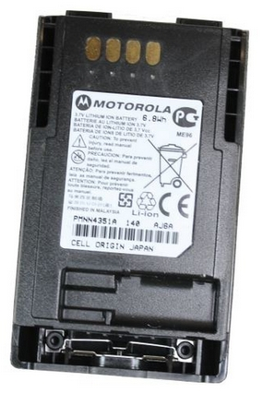
Gerätepflege
Der Akku
Lithium-Ionen-Akku
geringer Memoryeffekt
geringe Selbstentladung
Temperaturbereich ca. 0°C – 60°C

Slide 69
Release Notes Endgerätekonfiguration Motorola K/P 22
Firmware:
Änderung der eingesetzten Firmware von MR 19.2 zu MR 2021.2 für Funkendgeräte des Typs MTM800 und MTM800ET.
Änderung der eingesetzten Firmware von MR 2020.1 zu MR 2021.2für Funkendgeräte des Typs MTP6650 und MXP600.
Änderung der eingesetzten Firmware von MR 19 zu MR 2021.2 für Funkendgeräte des Typs ST7500.
Änderung der eingesetzten Firmware von MR 2020.1 zu MR 2021.2 für Funkendgeräte des Typs MTP8500ATEX und MTP8550ATEX.
Für den Endgerätetyp MTP6550 wird weiterhin die Firmware MR18a eingesetzt.
Für den Endgerätetyp MTP3550 wird weiterhin die Firmware MR 19 eingesetzt.
Für die Endgerätetypen MTP830, MTP850 und MTP850ATEX wird weiterhin die Firmware MR17.5M eingesetzt.
Notes:
20220617-SR:Folie neu bearbeitet

Slide 70
Release Notes Endgerätekonfiguration Motorola K/P 22
Hinweise:
Die eingesetzten Firmware-Versionen sind ausschließlich über einen Proxy mit Firmwarestand „iTM 7.7.0“ zu programmieren.
Aufgrund von Nutzeranforderungen wurde die Bennenung der Konfiguration verändert. Diese orientiert sich nun an der jeweiligen Jahreszahl (Jahr 2022 = K/P22).
Notes:
20220704-SR:Folie neu bearbeitet

Slide 71
Release Notes Endgerätekonfiguration Motorola K/P 22
Neue Funktionen:
Automatische Tastensperre (HRT)
  Nach 45 Sekunden Inaktivität wird die Tastensperre aktiv.
  Diese Funktion muss zuvor über die Menüführung vom Anwender aktiviert werden. (Siehe Folie 26)
  Diese Option gilt für alle Endgerätetypen in allen Konfigurationen, außer bei den MTM800 und MTM800ET.
Quickstatus senden bei anstehender Flas-SDS
  Mit Hilfe einer Landeslizenz ist es möglich einen Quickstatus zu senden, auch wenn noch eine Flash-SDS im Display des Funkendgerätes ansteht.
  Die Endgerätetypen MTP850, MTP830 und die MTP850-ATEX-Geräte können diese Funktion aufgrund des Firmwarestandes nicht nutzen
Notes:
20220617-SR:Folie neu hinzugefügt

Slide 72
Release Notes Endgerätekonfiguration Motorola K/P 22
Geänderte Funktionen:
Gateway- und Repeater-Konfiguration sind für alle DMO Gruppen dauerhaft aktiviert.
  Wird ein HRT in die DMO-Rufgruppe eines Gateways geschaltet, nutzt das HRT automatisch das Gateway, sobald es sich in Empfangsreichweite des Gateway-MRT befindet.
  Dies gilt ebenfalls für die Repeater-Funktion.
  Sobald ein Funkendgerät (HRT, MRT), das die Repeater-Funktion aktiviert hat, in Reichweite ist, wird dieser Repeater automatisch genutzt, wenn dieser sich in derselben Rufgruppe befindet
Notes:
20220617-SR:Folie neu hinzugefügt

Slide 73
Release Notes Endgerätekonfiguration Motorola K/P 22
Menüstruktur:
Menüpunkt „Automatische Tastensperre“ Im Hauptmenü – Sicherheit – Tastensp.-Einst. – Aut. Sperre An / Aus, (Siehe Folie 26)
Deaktivierung der automatischen Gateway- und Repeater-Konfiguration. Das Funkendgerät muss in den DMO-Betriebsmodus geschaltet sein. Im Menü unter „Option“ befindet sich der Punkt „Konfig“. Hier muss „MS-MS“ ausgewählt werden, um die Funktion zu deaktivieren
Notes:
20220617-SR:Folie neu hinzugefügt

Slide 74
Release Notes Endgerätekonfiguration Motorola K/P 22
Menüstruktur:
Menüpunkt „Sprecherlaubnis und Sendebereitschaft“ -
In der Menüführung der Funkendgeräte sind unter „Einstellungen“, „Töne“, zwei zusätzliche Auswahloptionen zu finden.
1. Sprecherlaubnis: Wird diese Option aktiviert, ertönt ca. eine Sekunde nach Aufbau eines Rufgruppengesprächs ein kurzes akustisches Signal.
2. Sendebereitschaft (Senden-OK): Wird diese Option aktiviert, ertönt ein Hinweiston, sobald ein Funkteilnehmer die Rufgruppe wieder freigegeben hat, die er zuvor belegt hatte.
Beide Optionen sind standardmäßig deaktiviert.
Notes:
20220617-SR:Folie neu hinzugefügt

Slide 75
Release Notes Endgerätekonfiguration Motorola K/P 22
Änderungen der Tastenbelegung:
In der kommunalen Konfiguration K22 und ausschließlich bei den Funkendgerätemodellen MTP850 und MTP830 ist die Taste unterhalb der PTT-Taste (Push to talk) mit der Funktion „TMO/DMO-Umschaltung“ belegt
Beim neuen Faustmikrofon (RSM=RemoteSpeakerMicrophone) „PMMN4128 (RM780)“ für das HRT MXP600 ist die Auslösung des „Status 5“ (Sprechwunsch) über die Funktionstaste „1-Punkt“ in der kommunalen und polizeilichen Konfiguration möglich.
Notes:
20220704-SR:Folie neu bearbeitet

Slide 76
Release Notes Endgerätekonfiguration Motorola K/P 22
Fleetmapping:
Neue Gruppenordner und Rufgruppen gem. Anlagen:
  K22_Releasenotes_Fleetmapping
  P22_Releasenotes_Fleetmapping
  Siehe auch
  https://www.digitalfunk.niedersachsen.de/index.php/digitalfunk-fuer-den-nutzer/endgeraete/geraeteinformationen
Notes:
20220704-SR: Folie neu hinzugefügt

